Slide 1
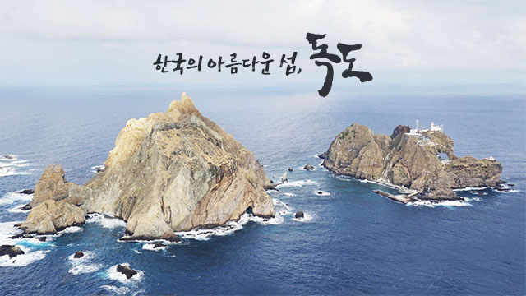
독도가 왜 한국영토인가?
(역사적인 근거들)
국제관계학과 21702441 김대환

Slide 2
목차
  1.독도란
  2.연도별로 본 역사적 근거
  3.결론
  4.독도의 가치- 메탄 하이드레이트
  5.참고문헌

Slide 3
독도(Dok-Do)
동해 위치한 대한민국이 실효 지배를 하고 있는 총 91개 크고작은섬으로 이루어진 화산섬,
한국의 울릉도에서 동남쪽 87.4km 떨어져있고, 일본 오키섬에서 157km떨어진 거리에 있다.
천연기념물 제 336호 지정된 천연보호구역
행정구역: 경상북도 울릉군 울릉군 독도리 산 1~96번지
명칭: 독도(한국), 다케시마(일본이 주장하는 명칭), 쿠르츠암초(중립적인 명칭)
총면적: 187,554m²
기후: 연평균 기온 12도 평균가수량 1,240mm 계절에 따라 주풍향 뚜렷한 기후.

Slide 4
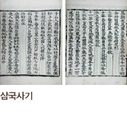
2. 연도별로본 역사적 근거
우산국 복속(512)
신라 이찬 이사부가 우산국을 정벌해
신라가 우산국을 복속함.
『동국문헌비고』 (1770년)에는
“울릉(울릉도)과 우산(독도)은 모두 우산국의 땅”이라고 기술함.

Slide 5
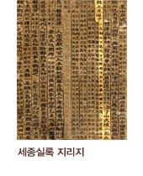
2. 연도별로 본 역사적 근거
세종실록』「지리지」 (1454)
조선 초기 관찬서인 『세종실록』「지리지」
(1454년)는 울릉도와 독도가 강원도 울진현에
속한 두 섬이라고 기록함.
책에는 두 섬이 멀리 떨어질지 않아 울릉도에서 육안으로 볼수있다는 내용. 두 섬의 거리가 그만큼 거리가 가깝다라는것을 알수있음

Slide 6
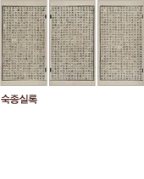
연도별로 본 역사적 근거
안용복 납치(1693)
안용복(安龍福), 박어둔(朴於屯) 두 사람이
울릉도에서 어업을 하다가 울릉도에 온 일본
오야·무라카와(大谷·村川) 양가의 선원들에게
잡혀서 일본으로 끌려간 사건.
이 사건으로 인해 조선과 일본 간의 울릉도
영유권에 대한 분쟁(울릉도 쟁계)이 발생함.

Slide 7
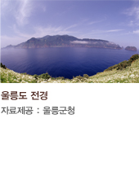
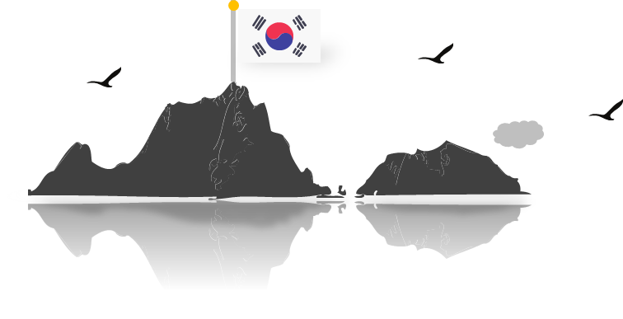
연도별로 본 역사적 근거
울릉도 수토제도 시행결정(1694)
안용복 사건으로 인해 일본과 울릉도
영유권에 대한 분쟁(울릉도 쟁계)이
발생하자, 조선 정부는 삼척첨사
장한상(張漢相)을 울릉도에 파견하여
울릉도의 현황을 조사함
그 이후 영의정 남구만의 건의에 따라 2년
걸러 한 번씩 관원을 울릉도에 파견하여
수토*를 하기로 결정함
* 수토 : 무엇을 알아내거나 찾기 위해서 조사하거나 살핌.

Slide 8
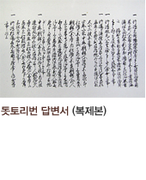
역도별로 본 역사적 근거
돗토리번 답변서(1695)
일본 막부는 울릉도 영유권에 대해
알아보기 위해 돗토리번에 울릉도의
소속을 질문 하였고 이에 대해 돗토리번이 막부에
다케시마(울릉도)와 마쓰시마(독도)가돗토리번의 소속이 아니라고답변함. 이에 따라서 막부는 울릉도와독도가
일본령이 아님을 공식적으로 확인함.

Slide 9
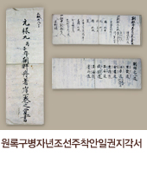
연도별로 본 역사적 근거
안용복의 일본 도해 (1696)
안용복이 울릉도에 어업을 온 일본의 어선을 추격하여 독도(자산도)에서 쫒아내고, 일본까지 다녀온 사건
안용복은 오키섬 관리에게 울릉도와 독도가 조선의 영토 라는것 진술한것이
[원론구병자년조석주차안일권지각서] 실려있음

Slide 10
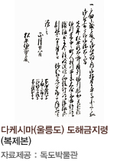
울릉도 도해 금지령(1696)
일본 막부는 돗토리번을 통해 울릉도와
독도가 일본령이 아닌것을 확인하고, 다케시마(울릉도) 도해금지령을 내림(1696년 1월 28일).
이후 조선과 일본간의 외교문서를 통해 독도와 울릉도가 조선령임을 확인함.

Slide 11
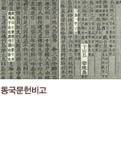
연도별로 본 역사적 근거
동국문헌비고』「여지고」(1770)
국왕 영조의 명에 의해 조선의 문물제도를기록한 관찬서
이 관찬서에는 “우산도(독도)와 울릉도…
두 섬으로 하나가 바로 우산이다...
「여지지」에 이르기를, 울릉과 우산은
모두 우산국의 땅인데, 우산은 일본이
말하는 송도(松島)다.”기록되어있음.

Slide 12
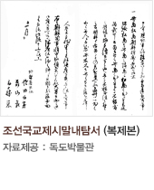
연도별로 본 역사적 근거
일 외무성『조선국교제시말내탐서』
(1870)
1870년 외무성 관리인 사다 하쿠보(佐田白茅)
등이 조선을 시찰한 후 외무성에 제출한 보고서
이 보고서에는 “다케시마(울릉도)와
마쓰시마(독도)가 조선 부속이 된 사정”이
언급되어 있어, 당시 일본 외무성이
두 섬을 조선 영토로 인식했다는 것 알수있음

Slide 13
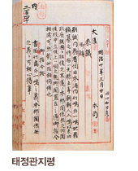
연도별로 본 역사적 근거
태정관지령 「태정관(太政官)지령」
(1877)
1877년 3월 일본 최고 행정기구인
태정관이 내무성에 울릉도와 독도가
일본령이 아니라고 내린 지령
태정관은 17세기 에도 막부와 조선
정부 간 교섭(울릉도쟁계) 결과 울릉도와
독도가 일본 소속이 아님이 확인되었다고
판단하여, “다케시마(울릉도) 외
일도(一嶋, 독도)의 건에 대해
본방(本邦, 일본)과는 관계가 없음을
명심할 것”이라는 지시를 내무성에 내림

Slide 14
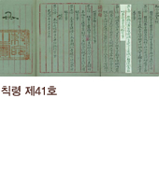
연도별로 본 역사적 근거
칙령(勅令) 제41호 반포(1900)
고종 황제는 칙령으로 ‘울릉도를울도(欝島)로 개칭하고 도감 을 군수로 개정한건 ’을 제정 반포함
이 칙령 제2조에 울도군(欝島郡)의 관할
구역으로 울릉전도(欝陵全島),죽도(竹島)와 함께 석도(石島, 독도)를 규정하여 독도가 울도군의 관할임을 명확함

Slide 15
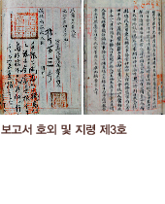
연도별로 본 역사적 근거
울도군수 심흥택 보고서(1906)
울도군수 심흥택이 울릉도를 방문한 일본
시마네현 관민 조사단으로부터 일본이 독도를 영토 편입했다는 소식을 듣고,
다음 날 강원도 관찰사와 내부(內部, 현재의 안전행정부에 해당)에
보고한 문서.
이 보고서에는 “본군 소속 독도”라고 하여
독도가 울도군의 관할임을 분명히 밝힘.

Slide 16
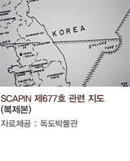
연도별로 본 역사적 근거
연합국최고사령관 각서(SCAPIN) 제677호(1946)
제2차 세계대전 종전 후 일본의 통치 행정
범위에서 독도를 제외시킨 각서
연합국 최고사령관은 일본의 영역에서
“울릉도, 리앙쿠르암(독도)과 제주도는
제외된다.”라고 규정함.

Slide 17
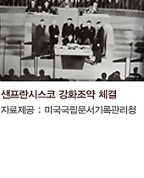
연도별로 본 역사적 근거
샌프란시스코 강화조약 체결(1951)
샌프란시스코 강화조약은 제2차
세계대전을 종결하면서 연합국과 일본이
체결한 조약
이 조약 제2조(a)에서 “일본은 한국의
독립을 인정하고, 제주도, 거문도 및
울릉도를 포함한 한국에 대한 모든 권리,
권원 및 청구권을 포기한다.”라고
규정함.

Slide 18
결론
지리적 근거 :독도와 가장 가까운 일본 영토(오키섬) 사이의 거리는 157.5km로 일본에서는 독도를 볼 수 없지만, 울릉도와 독도 사이의 거리는 87.4km로 맑은 날이면 육안으로 독도를 볼수있었고 조선 초기 관찬서인 『세종실록지리지』(1454년)에도 ‘울릉도와 독도 두 섬이 서로 거리가 멀지 않아 날씨가 맑으면 바라볼 수 있다’고 항상 인지 역사지리적 자료들로 봤을때 독도를 인식하고 있었다고 볼수있음.
역사적 근거: 역사적으로도 신라시대부터 우리땅으로 인식하며 통치되어왔고 17세기 이후부터 분쟁으로 발생했을때 일본의 돗토리번 답변서 및 울릉도 도해 금지 조치등 일본 여러가지 문서에서도 한국영토임을 밝혀주고있으며 세종실록지,동국문헌비고등 각종 문헌에서도 조선영토임이라고 기록되어 있는점을 보았을때 역사적으로 대한민국 독도를 실효지배하고 있었음을 확인할수 있음
국제법상근거: 스카핀 제667호을 통해서 일본의 영토영역에서 제외되었음 확인했음 확인할수있다. 국제적인 영토분쟁지역인 아닌 한국영토임을 확인할수있다.
이러한 근거들로 독도가 한국의 실효적인 지배중인 한국의영토라고 결론낼수있다.

Slide 19
독도의 가치 – 천연자원 메탄 하이트레이드
불붙는 얼음천연 자원
‘메탄 하이드레이트’
https://www.youtube.com/watch?v=FXUbCVPMJLA

Slide 20
참고 자료 및 문헌
https://blog.hyosung.com/3708
http://dokdo.mofa.go.kr/kor/dokdo/reason.jsp
https://www.youtube.com/watch?v=FXUbCVPMJLA
한국 외교부

